Slide 1
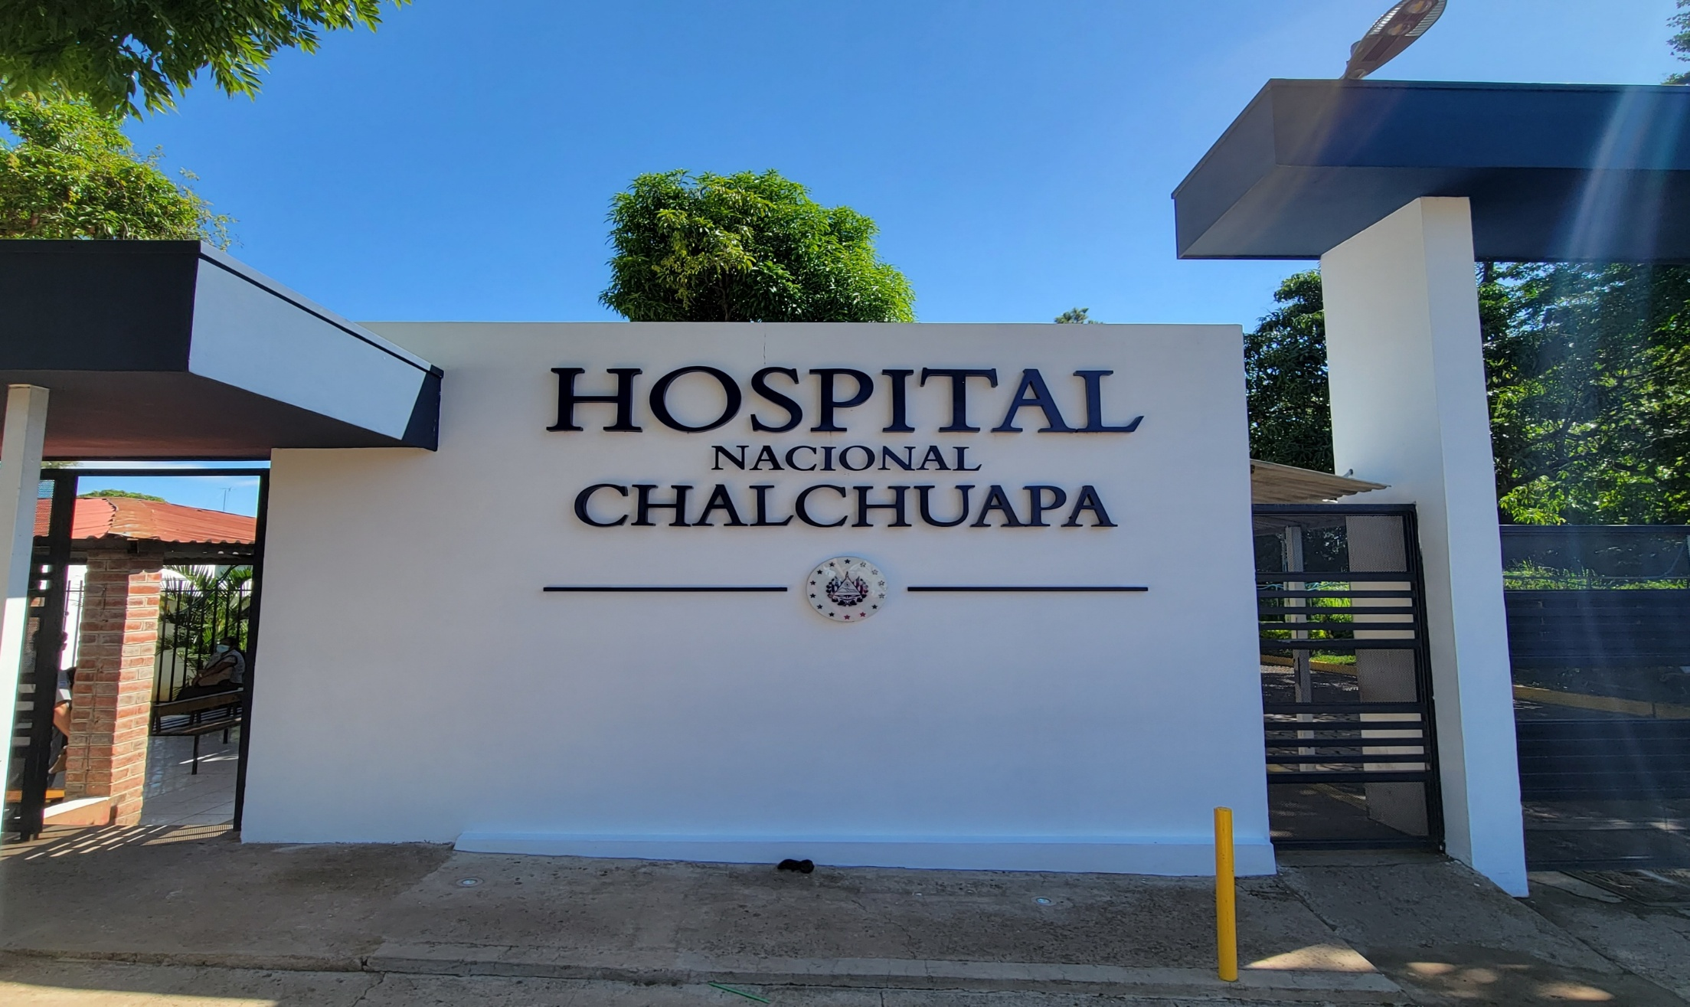
Hospital Nacional de Chalchuapa
INTERVENCIONES
2022

Slide 2
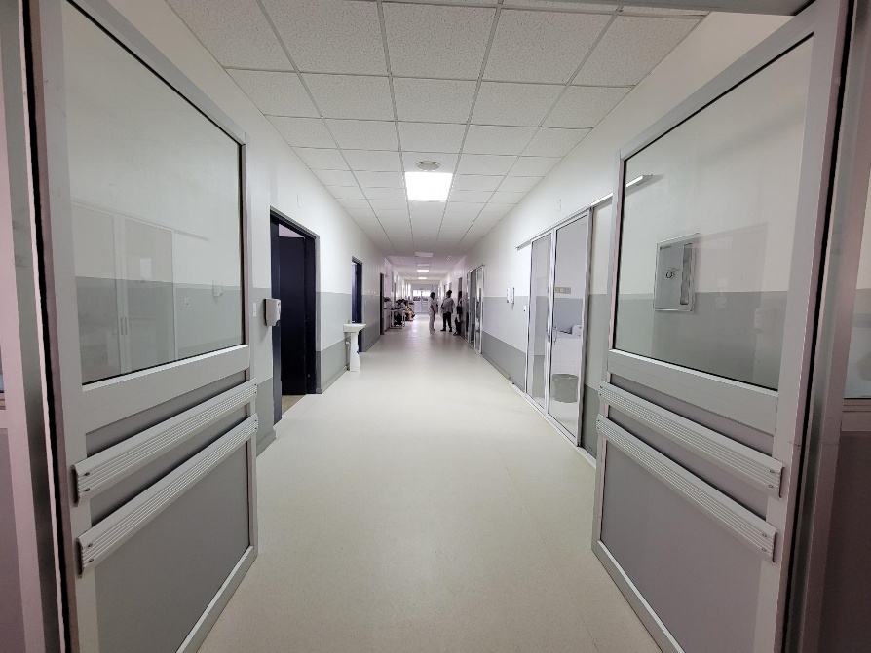
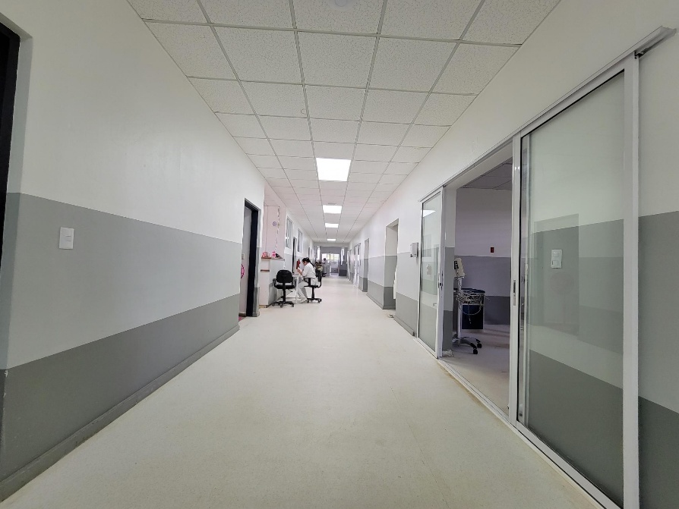
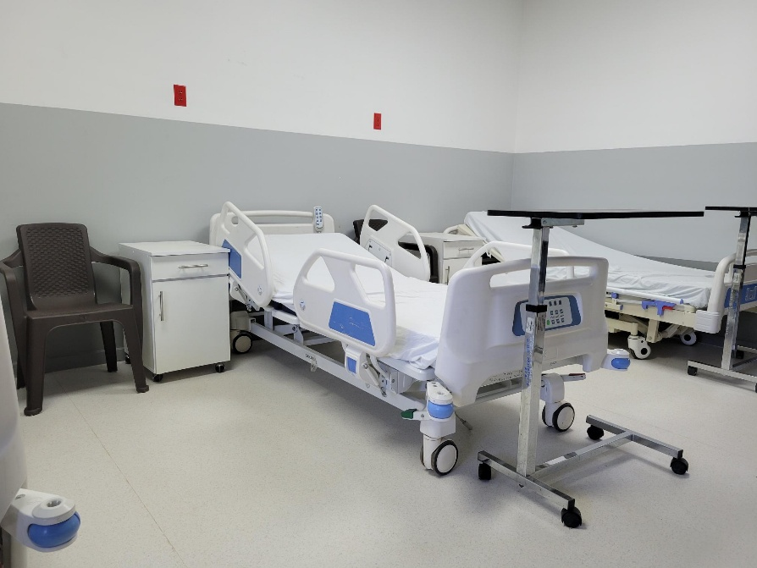
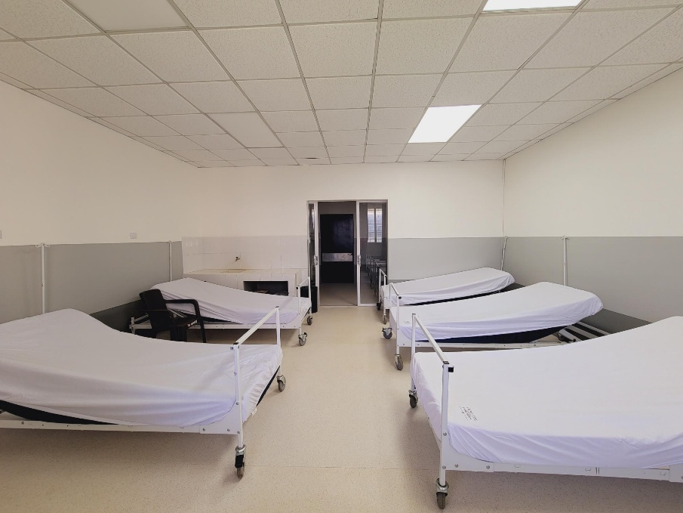
Hospital Nacional de Chalchuapa
Remodelación LEY NACER CON CARIÑO
Ginecobstetricia

Slide 3
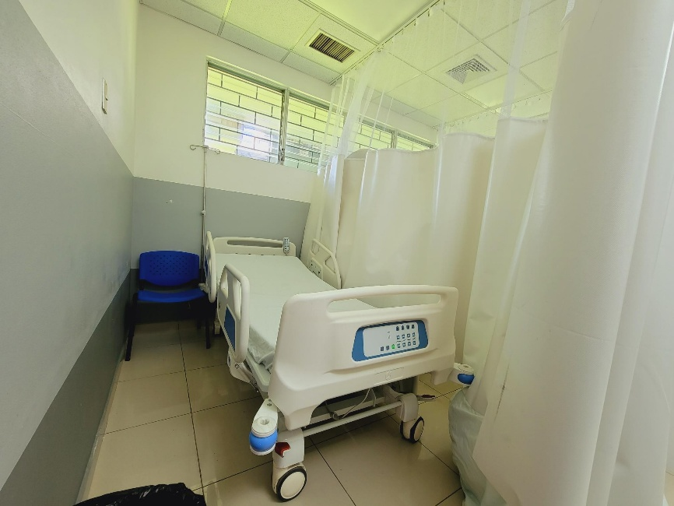
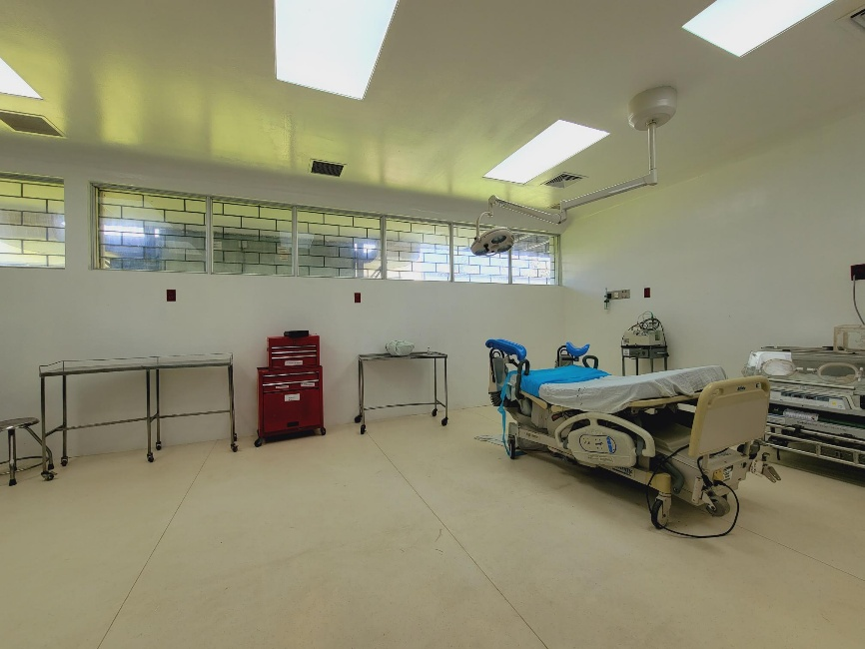
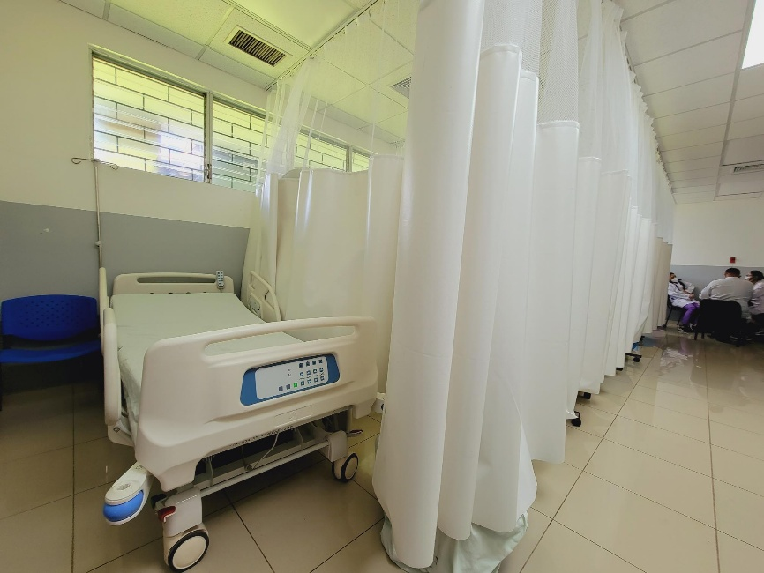
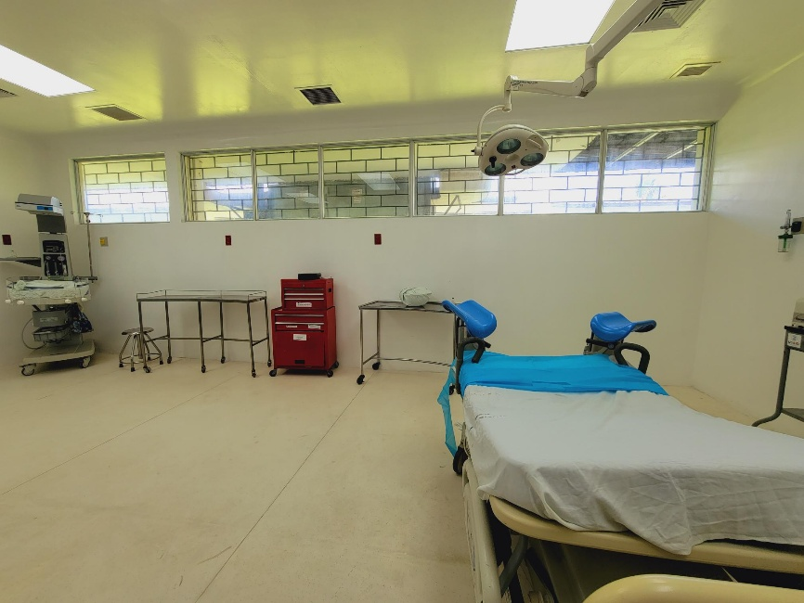
Hospital Nacional de Chalchuapa
Remodelación LEY NACER CON CARIÑO
Sala de Operaciones

Slide 4
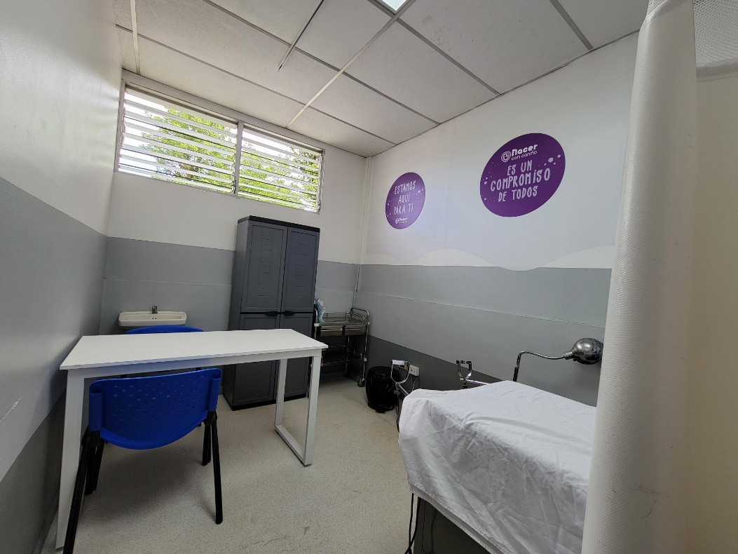
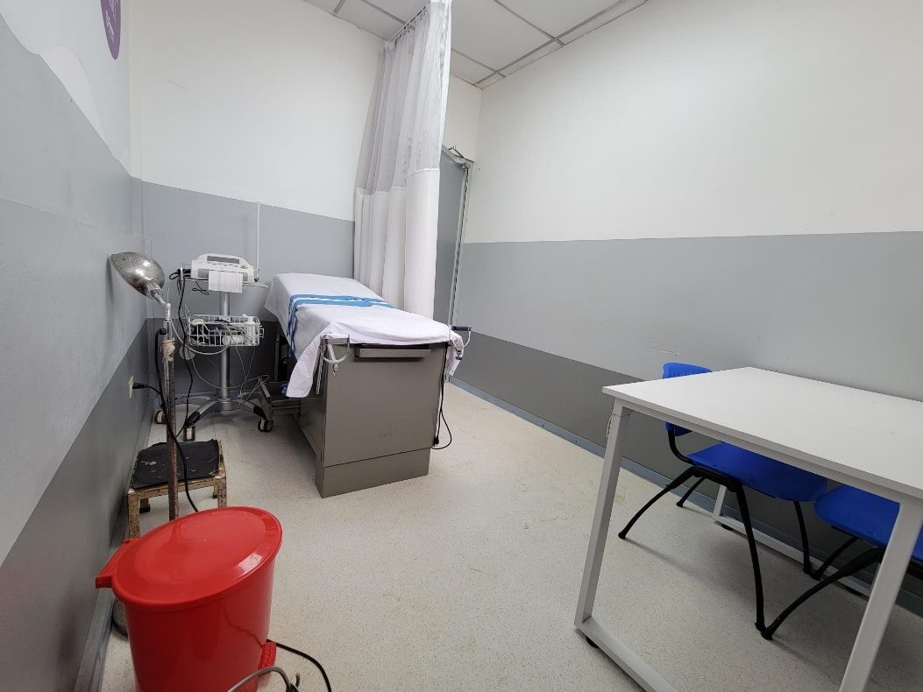
Hospital Nacional de Chalchuapa
Remodelación LEY NACER CON CARIÑO
Emergencia

Slide 5
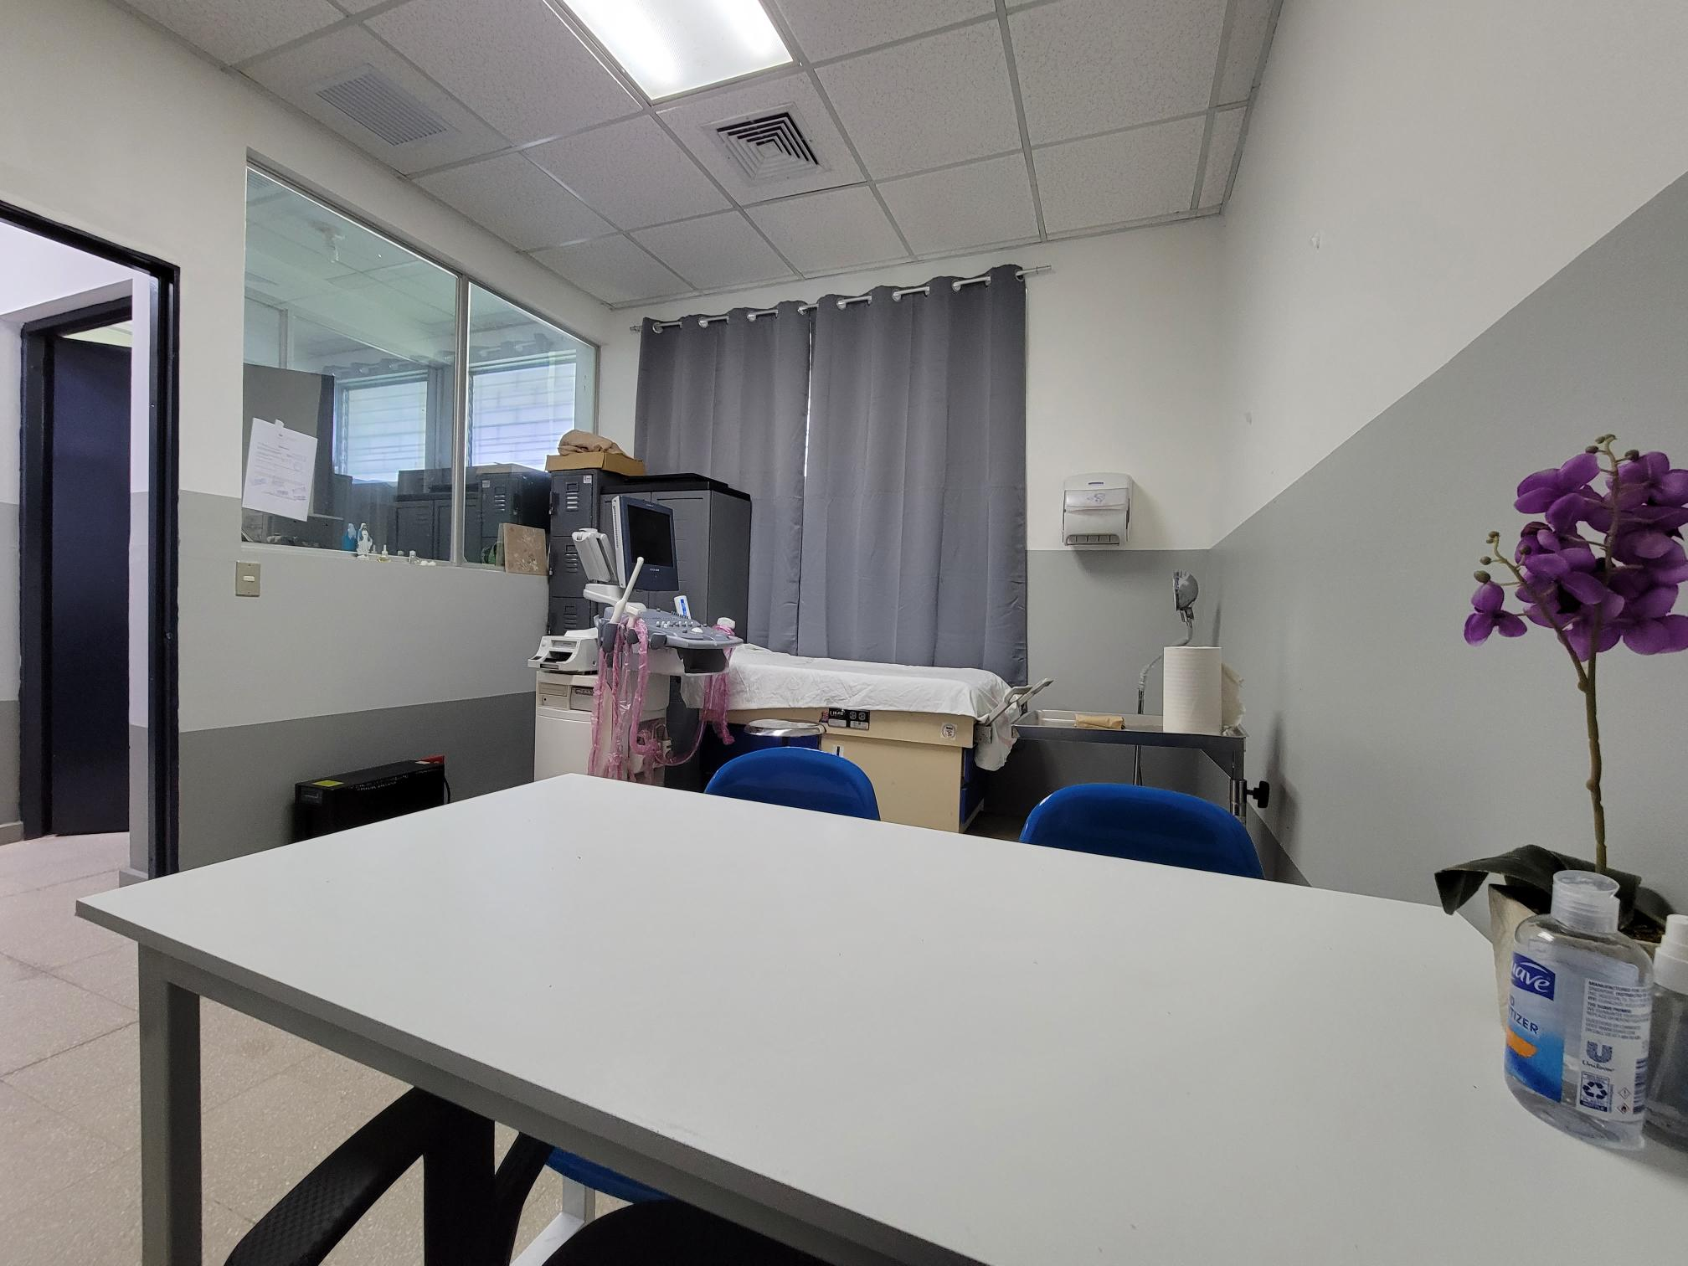
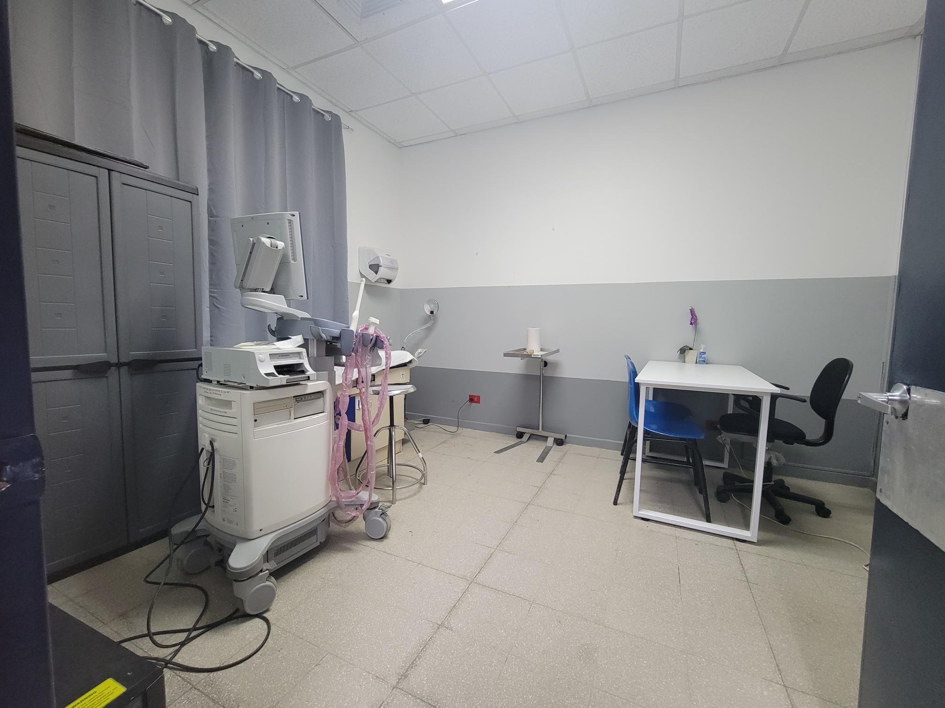
Hospital Nacional de Chalchuapa
Remodelación LEY NACER CON CARIÑO
USG

Slide 6
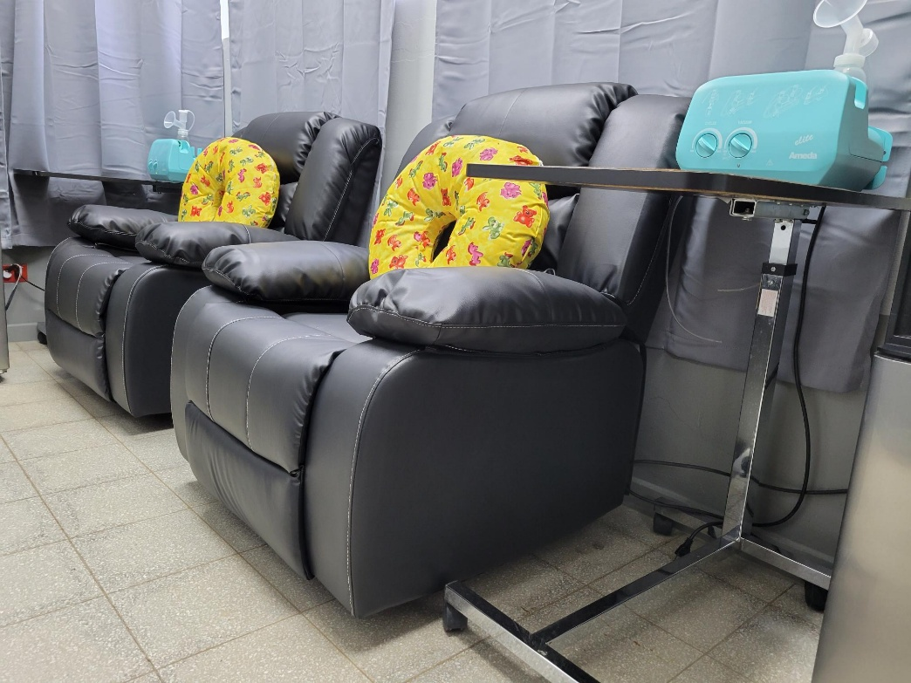
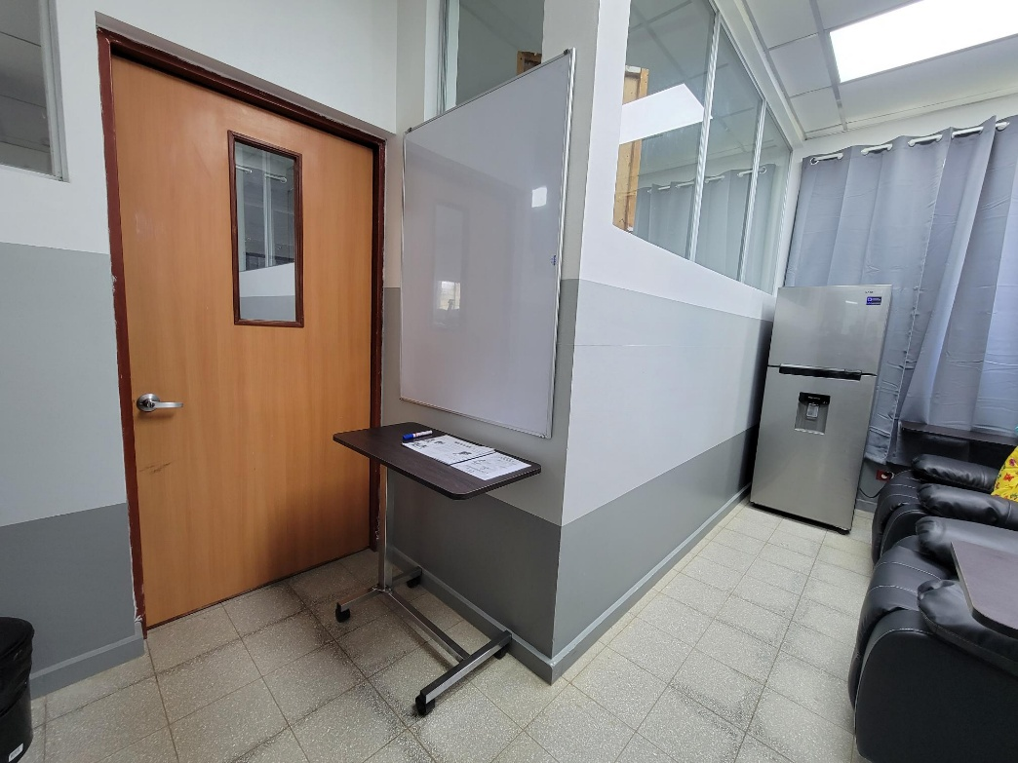
Hospital Nacional de Chalchuapa
Centro Recolector de Leche Materna

Slide 7
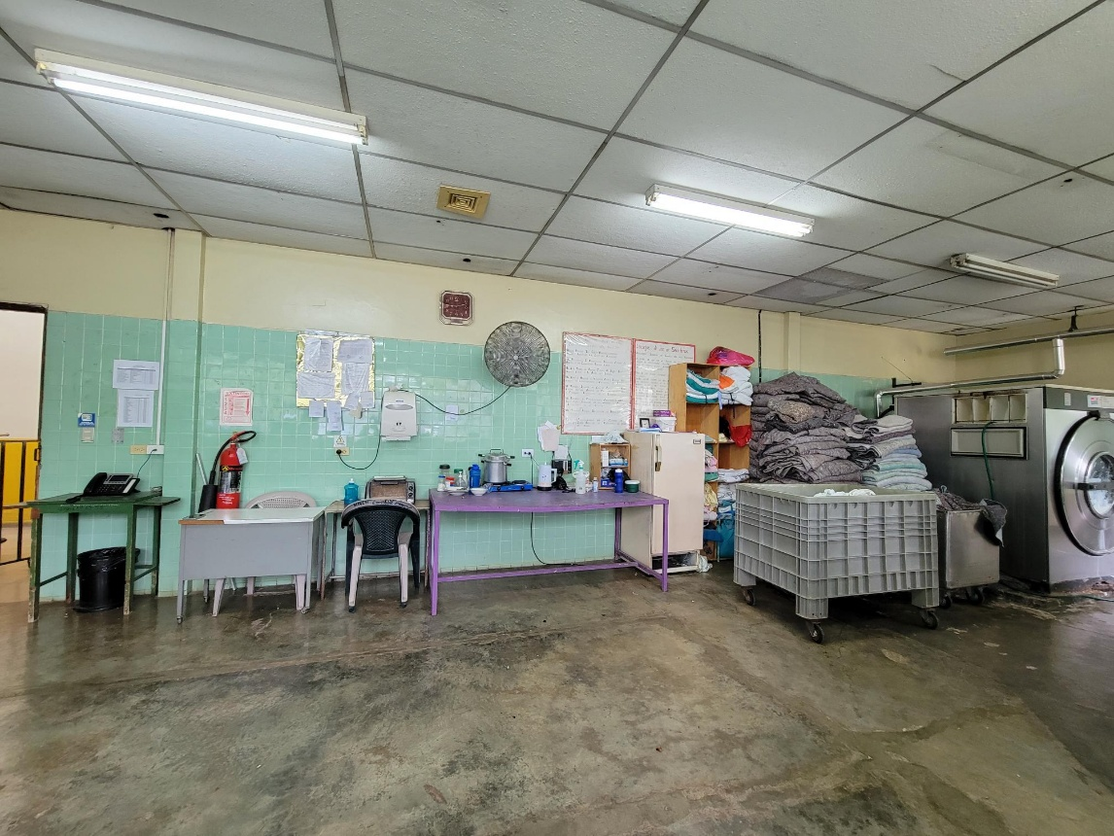
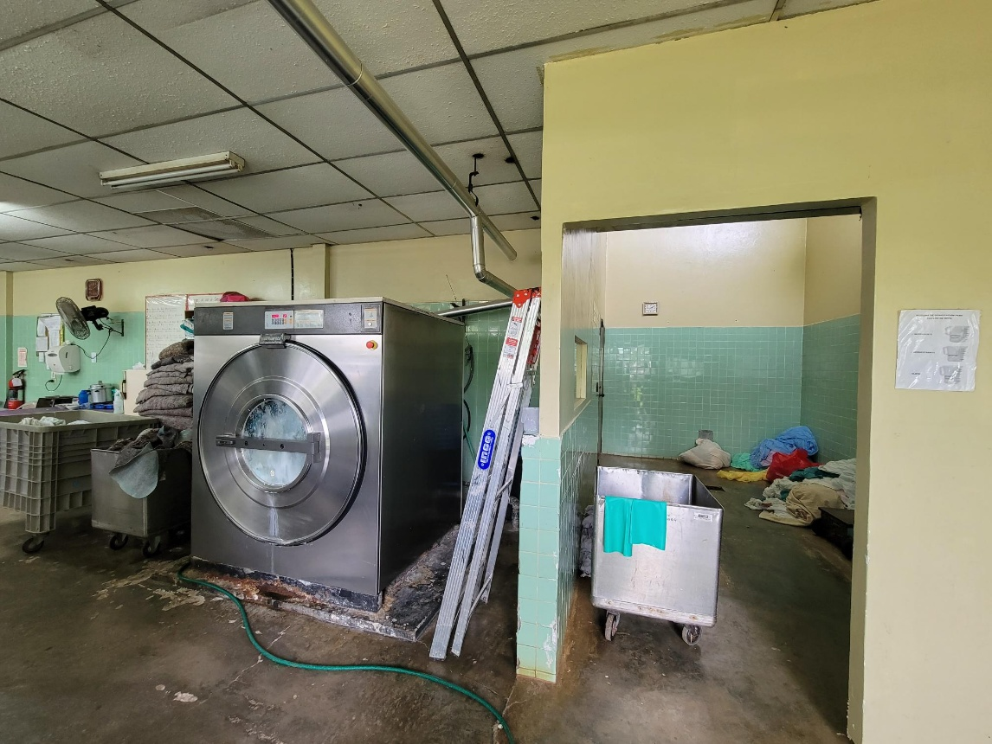
Hospital Nacional de Chalchuapa
LAVANDERIA

Slide 8
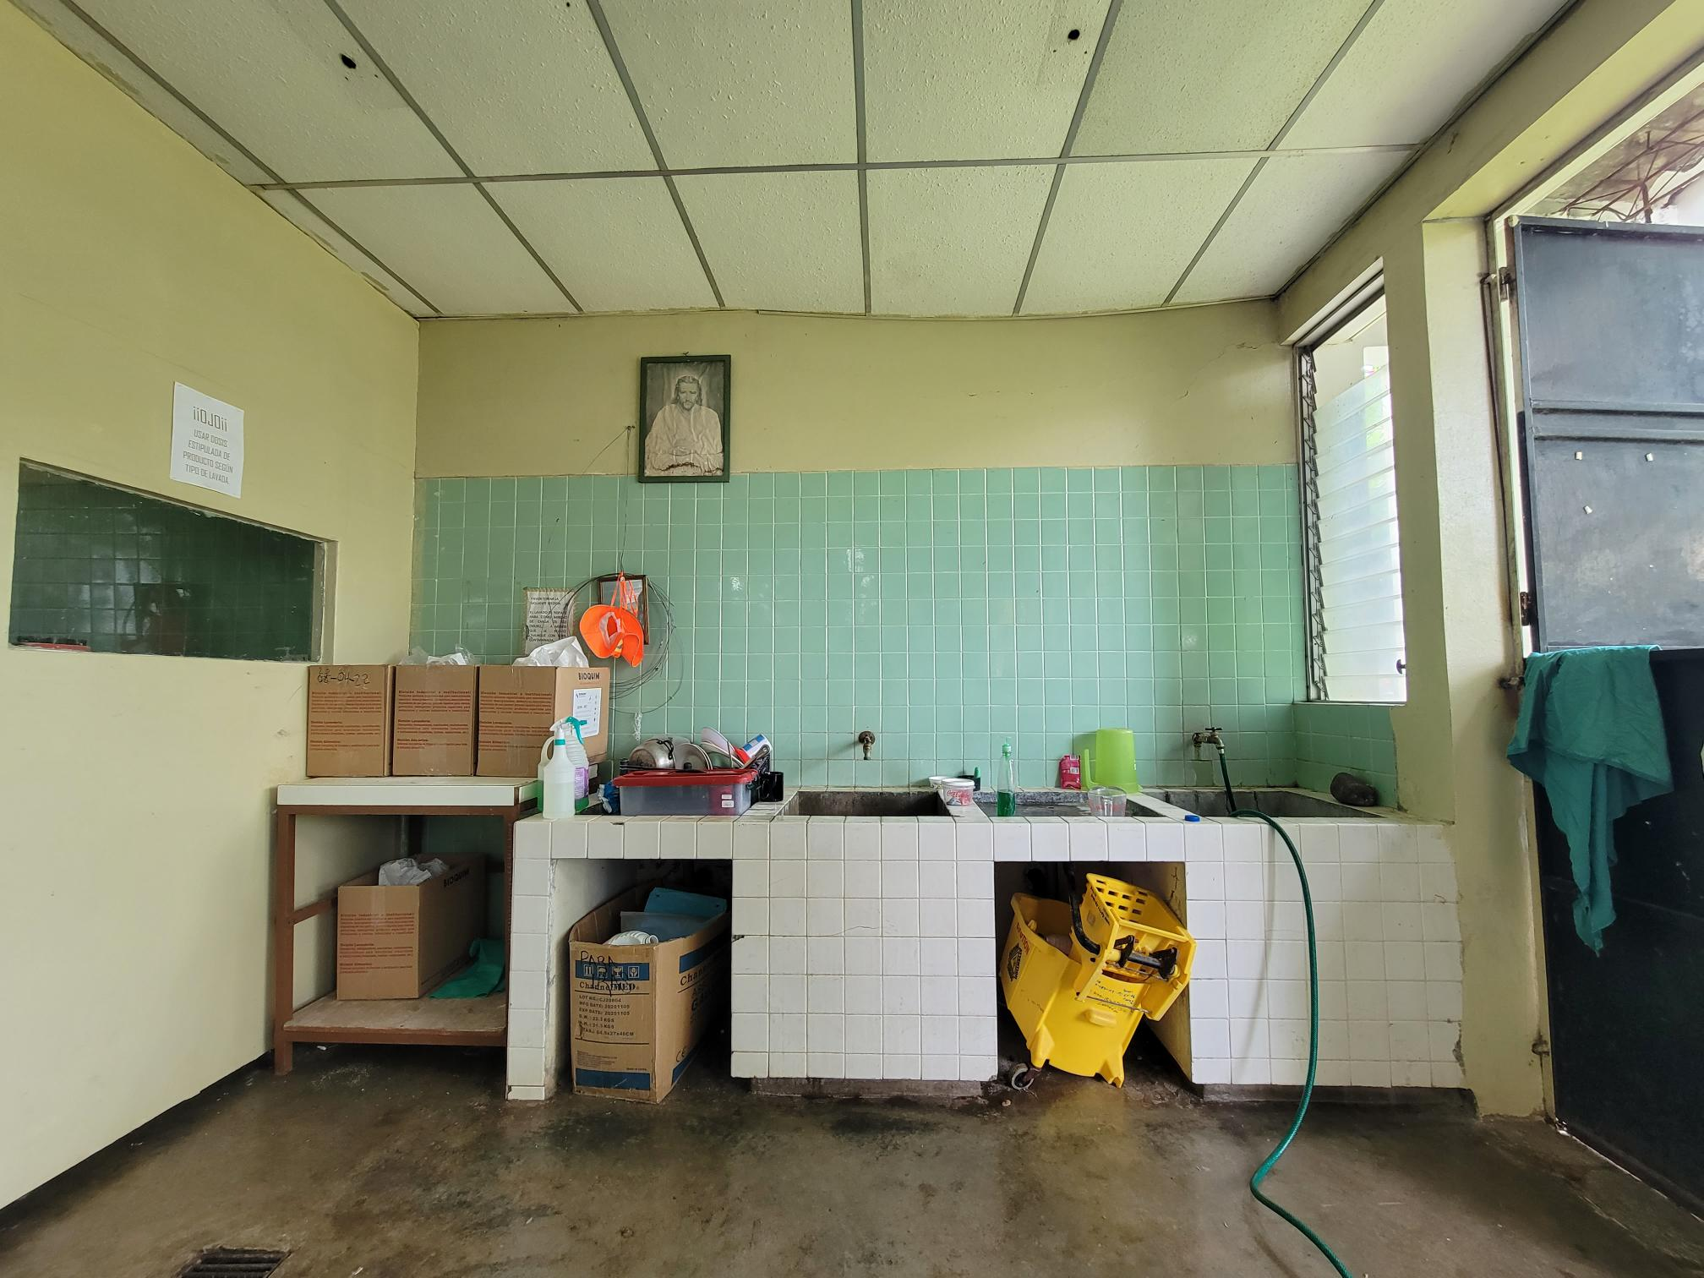
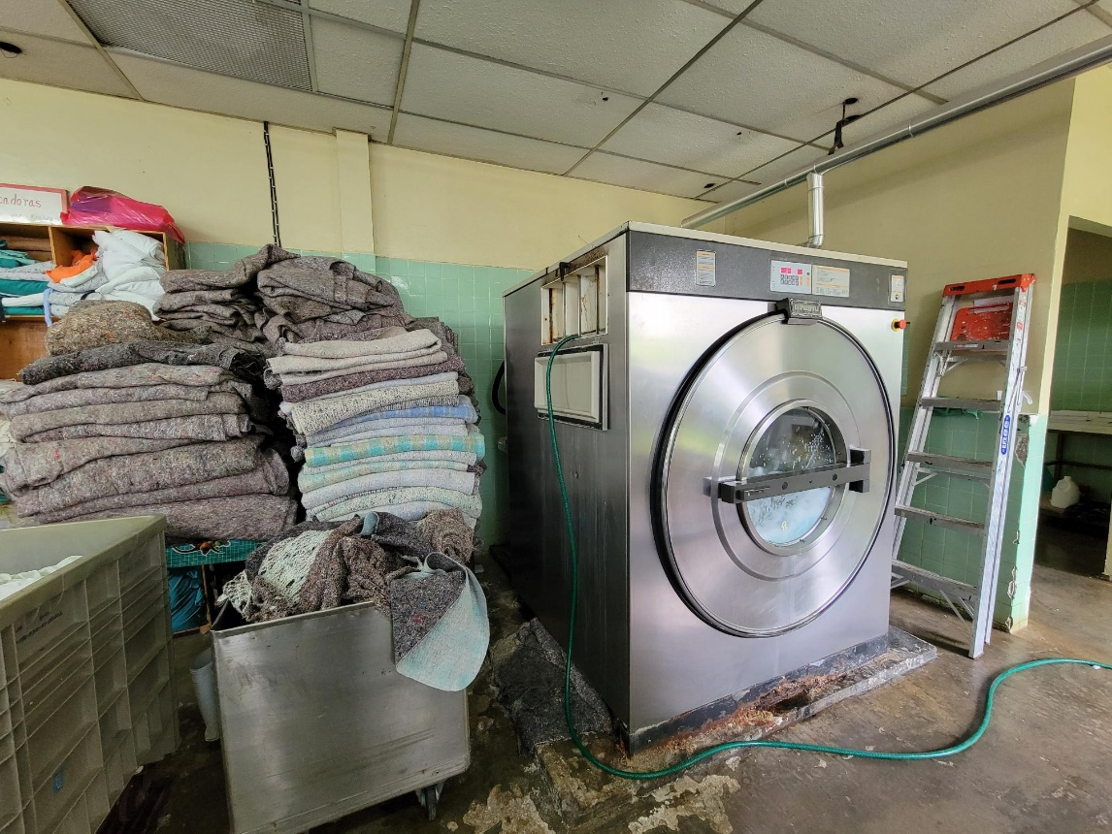
Hospital Nacional de Chalchuapa
LAVANDERIA

Slide 9
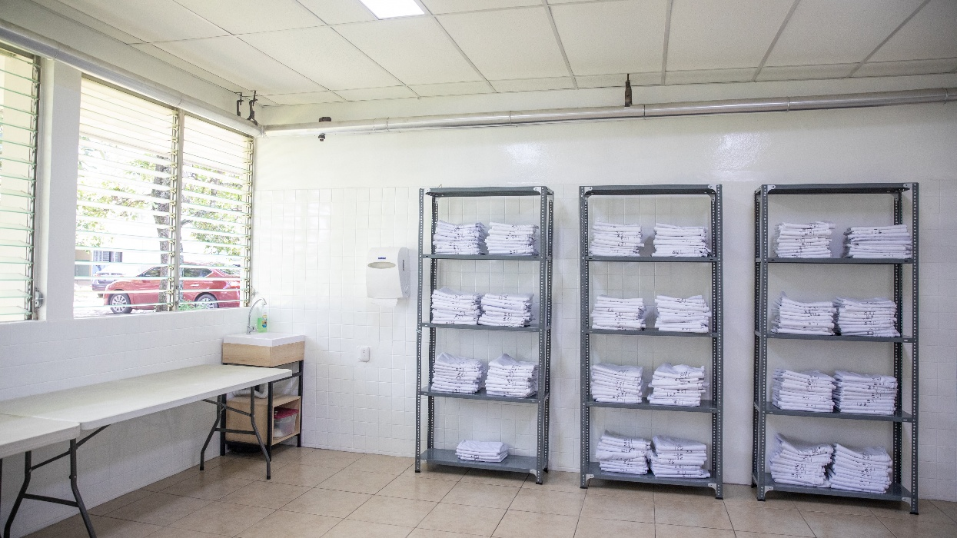
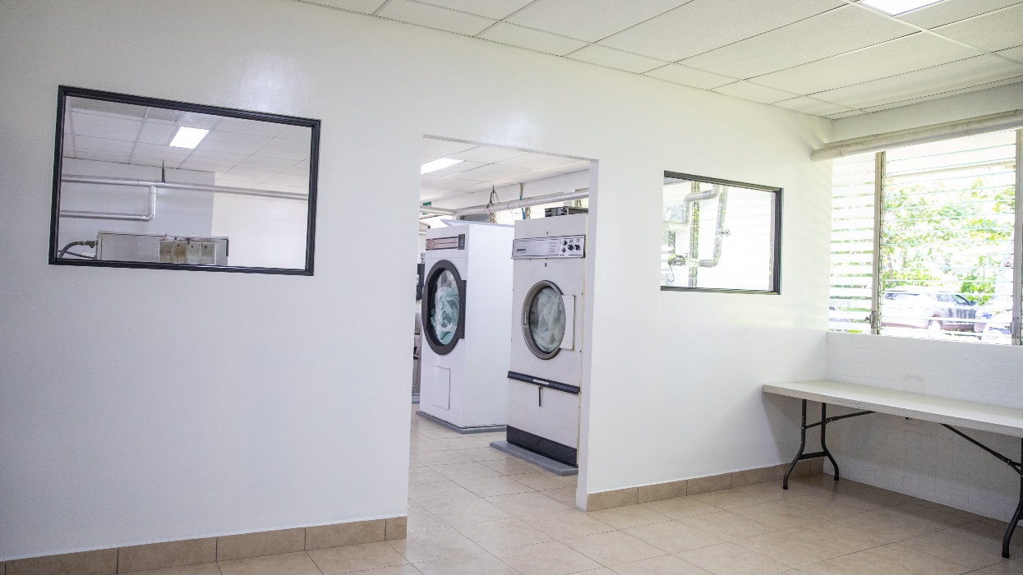
Hospital Nacional de Chalchuapa
LAVANDERIA

Slide 10
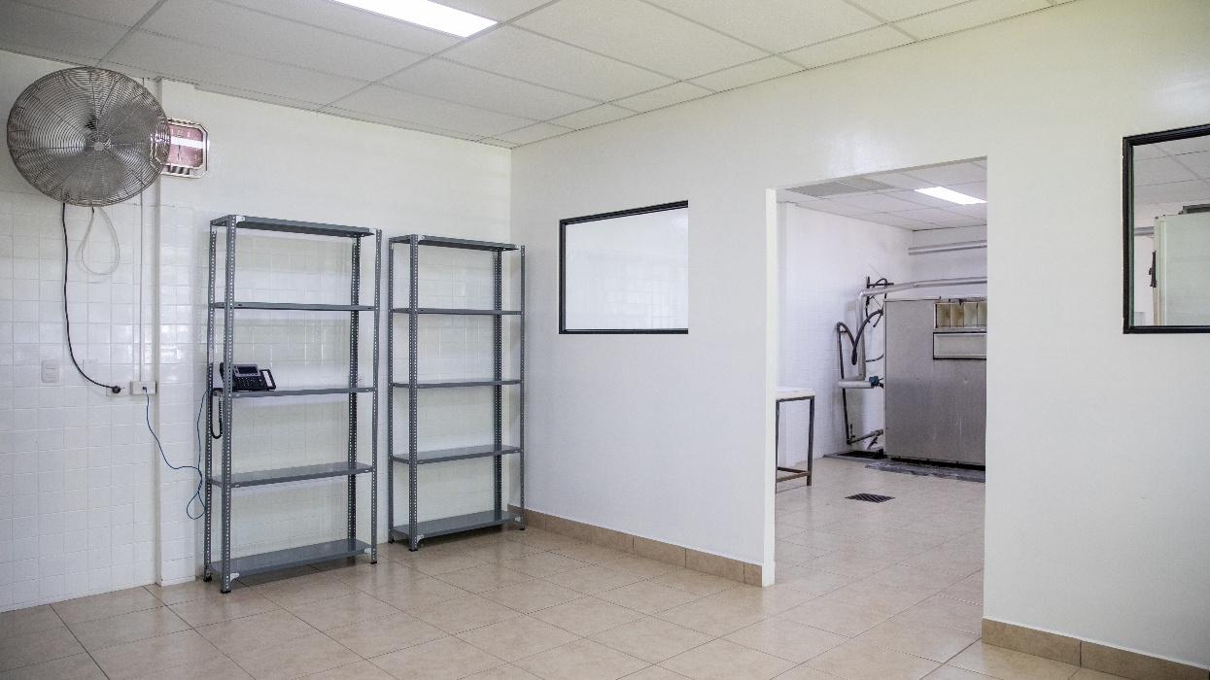
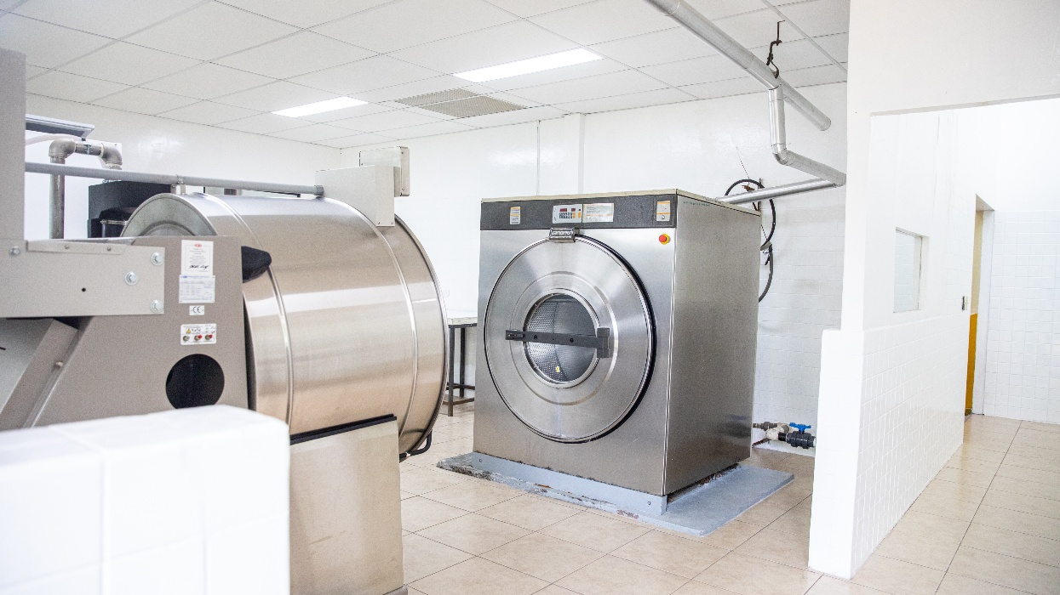
Hospital Nacional de Chalchuapa
LAVANDERIA

Slide 11
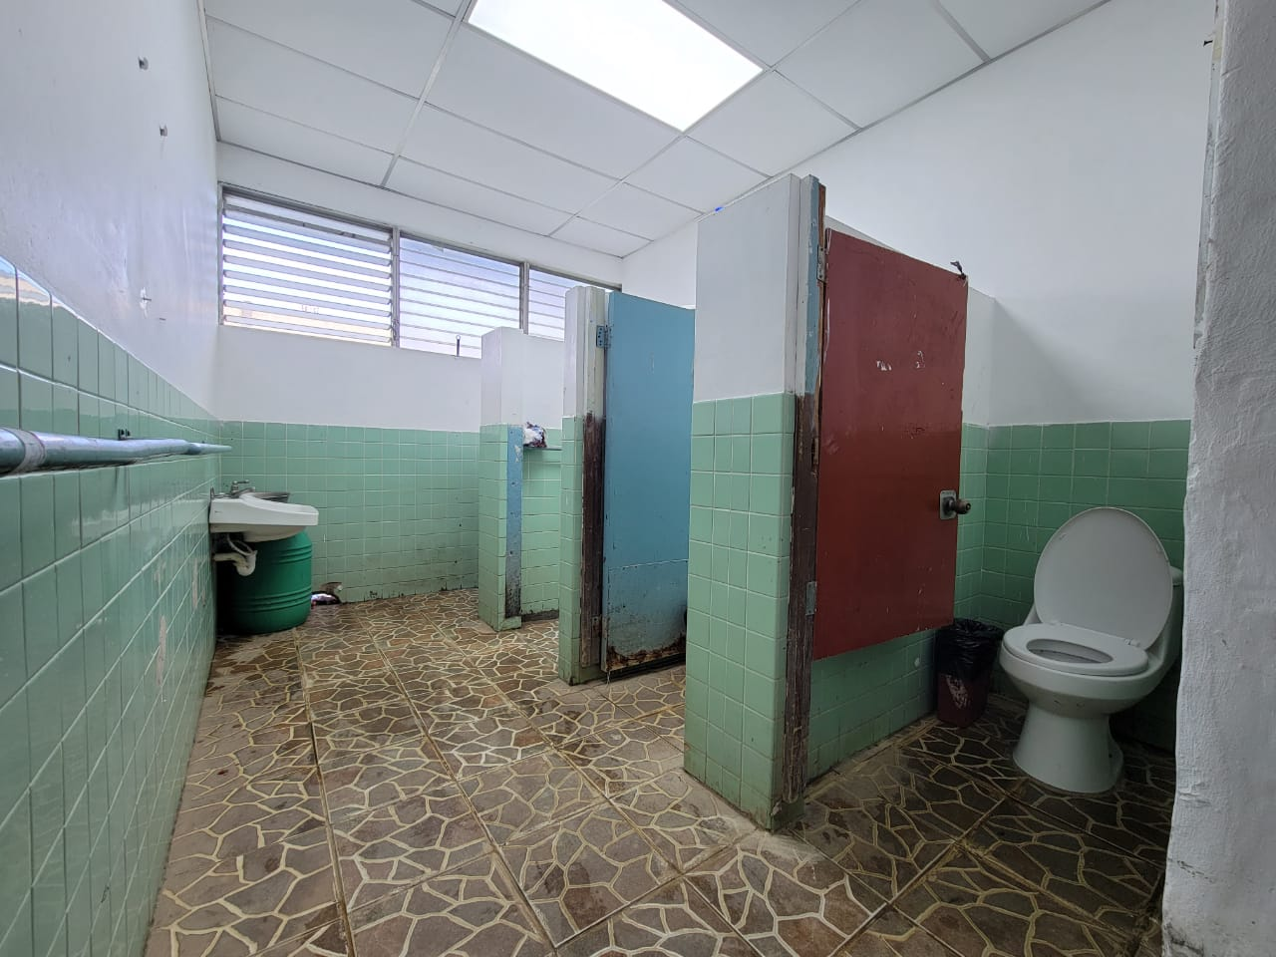
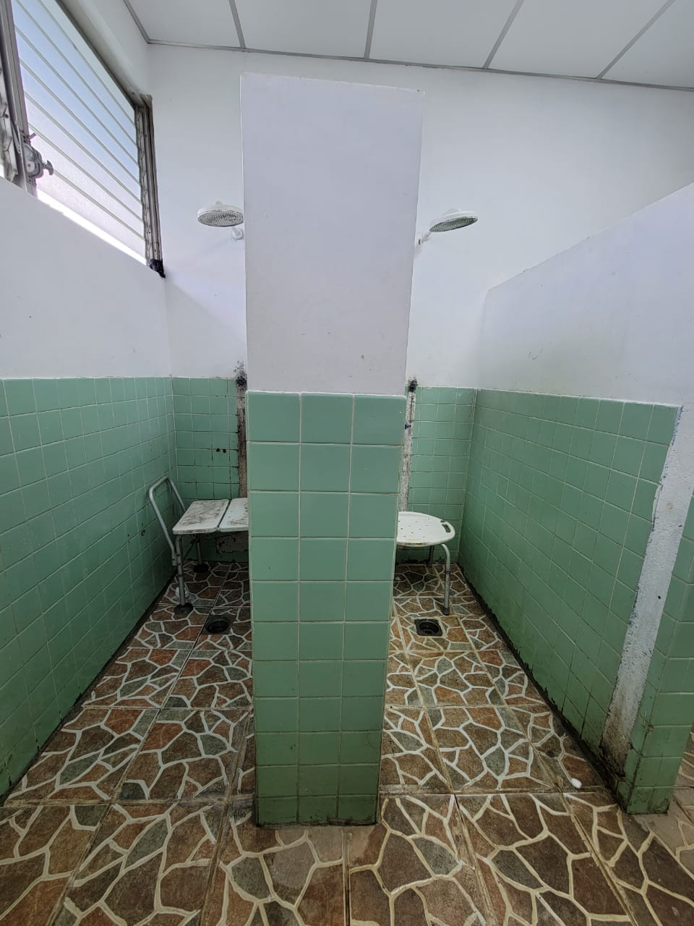
Hospital Nacional de Chalchuapa
Medicina Interna y Cirugía
BAÑOS

Slide 12
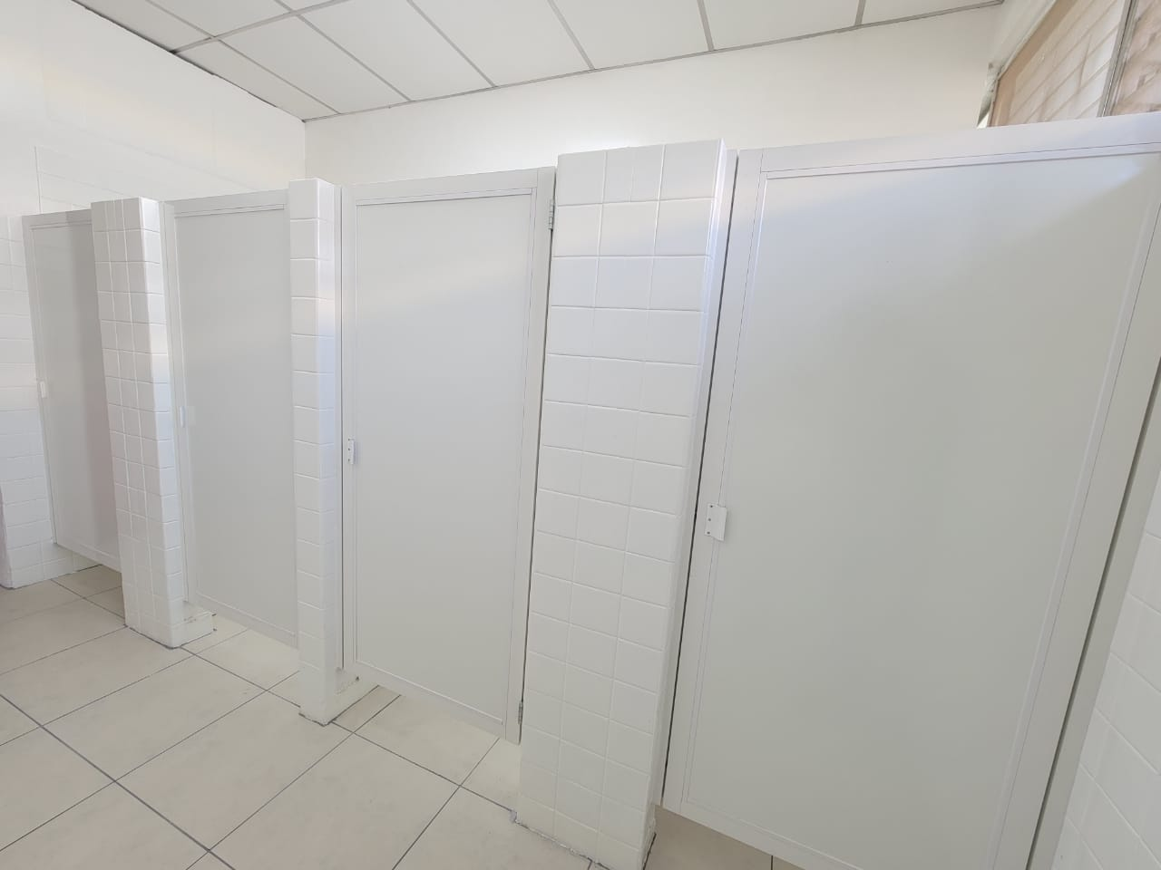
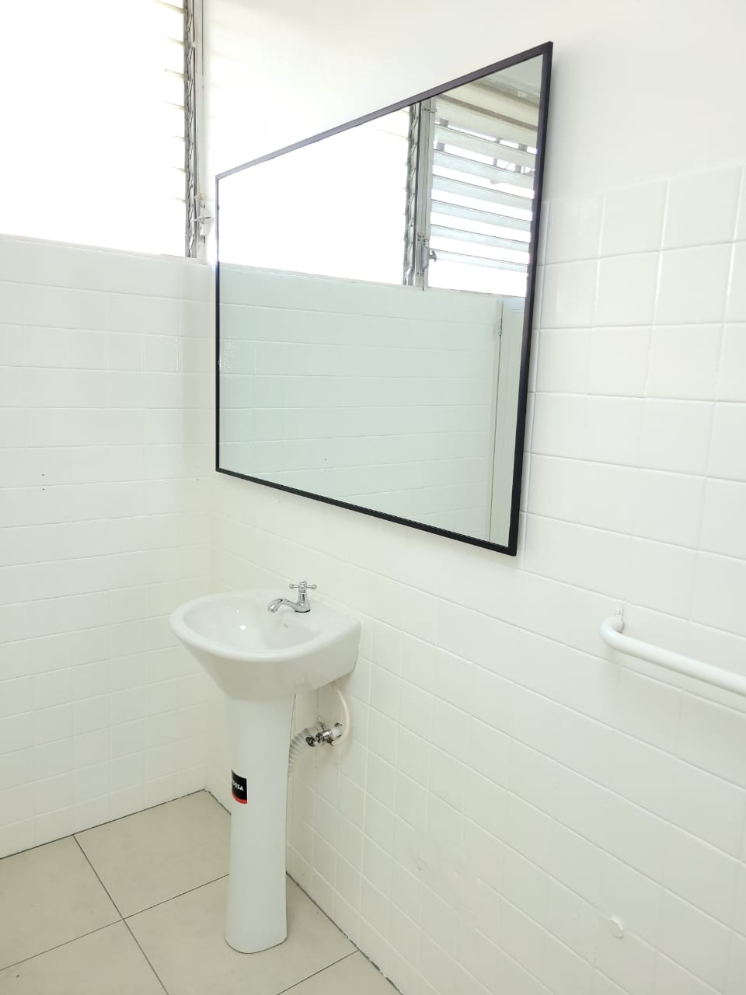
Hospital Nacional de Chalchuapa
Medicina Interna y Cirugía
BAÑOS

Slide 13
Hospital Nacional de Chalchuapa
INTERVENCIONES
2022

